Slide 1
第18课 中国特色社会主义理论体系的形成与发展
乌鲁木齐市第十一中学
张子扬

Slide 2
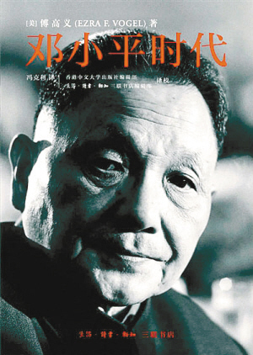
他面对的是一项苛刻的、史无前例的任务，在此之前，没有哪个共产党国家成功完成了经济体制改革，走上持续发展的道路，更不用说有着十几亿人口、正处于混乱状态的中国。如果你看到这一点，你就知道这个人是很值得钦佩的。
——［美］傅高义
《邓小平时代》傅高义

Slide 3
一、解放思想开新局
——邓小平理论

Slide 4
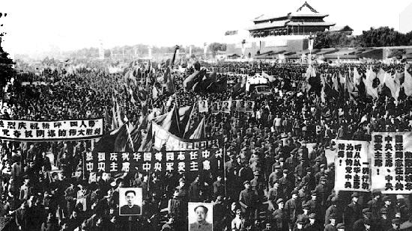
一、解放思想开新局
凡是毛主席作出的决策，我们都坚决维护，凡是毛主席的指示，我们都始终不渝地遵循。
——《学好文件抓住纲》
1977年2月刊登于《人民日报》《解放军报》《红旗》杂志

Slide 5
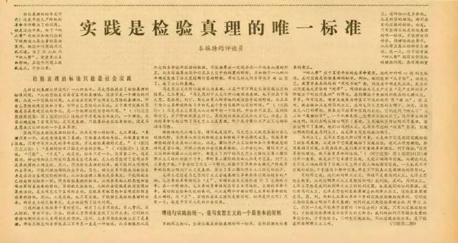
一、解放思想开新局
《实践是检验真理的唯一标准》

Slide 6
一、解放思想开新局
目前进行的关于实践是检验真理的唯一标准问题的讨论，实际上也是要不要解放思想的争论。大家认为进行这个争论很有必要，意义很大。从争论的情况来看，越看越重要。一个党，一个国家，一个民族，如果一切从本本出发，思想僵化，迷信盛行，那它就不能前进，它的生机就停止了，就要亡党亡国。
——邓小平《解放思想，实事求是，团结一致向前看》
1978年12月13日

Slide 7
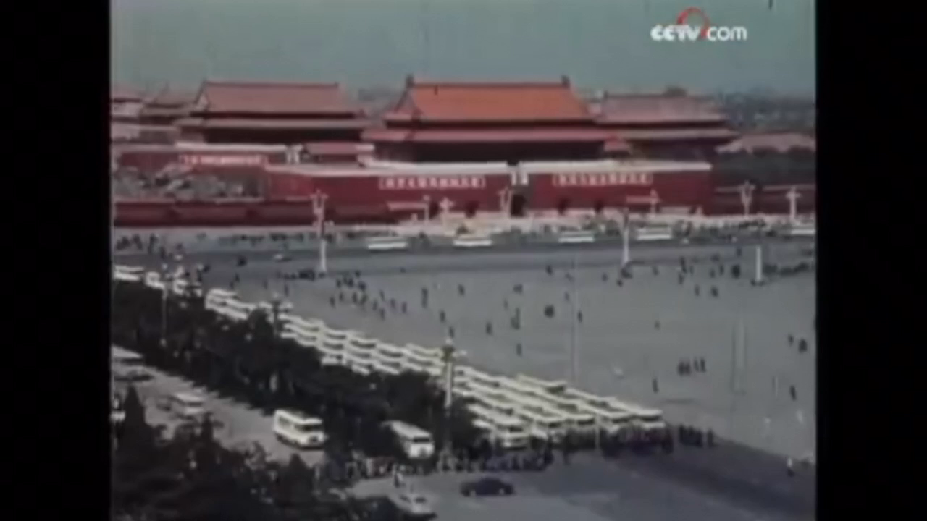

Slide 8

一、解放思想开新局
十一届三中全会召开，确立了解放思想、实事求是的思想路线，把党和国家工作的重点转移到社会主义现代化建设上来。我国的改革开放从此拉开序幕，中国人民开始走上建设中国特色的社会主义道路。

Slide 9
一、解放思想开新局
中央认为，我们要在中国实现四个现代化，必须在思想政治上坚持四项基本原则。这是实现四个现代化的根本前提。这四项是：
第一，必须坚持社会主义道路；
第二，必须坚持无产阶级专政；
第三，必须坚持共产党的领导；
第四，必须坚持马列主义、毛泽东思想。
——邓小平《坚持四项基本原则》
1979年3月30日

Slide 10
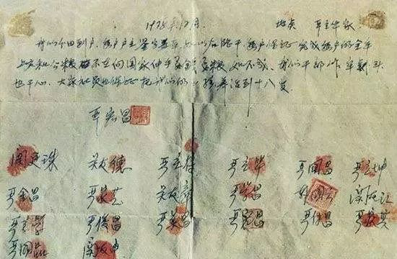
一、解放思想开新局
1978年，农村施行经济体制改革

Slide 11
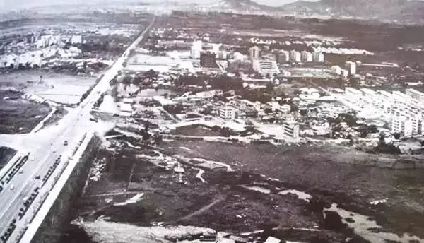
一、解放思想开新局
1980年，经济特区成为中国对外开放的突破口

Slide 12
一、解放思想开新局
我们的现代化建设，必须从中国的实际出发，无论是革命还是建设，都要注意学习和借鉴外国经验。但是，照抄照搬别国经验、别国模式，从来不能得到成功。这方面我们有过不少教训。这方面我们有过不少教学。把马克思主义的普遍真理同我国的具体实际结合起来，走自己的道路，建设有中国特色的社会主义，这就是我们总结长期历史经验得出的基本结论。
——邓小平《中国共产党第十二次全国代表大会开幕词》
1982年9月1日
中国特色社会主义

Slide 13
一、解放思想开新局
十三大报告要在理论上阐述什么是社会主义，讲清楚我们的改革是不是社会主义。要申明四个坚持的必要，反对资产阶级自由化的必要，改革开放的必要，在理论上讲得更加明白。十三大报告应该是一篇好的著作。
——邓小平《计划和市场都是发展生产力的方法》
1987年2月6日
“一个中心，两个基本点”

Slide 14
一、解放思想开新局
我们党的十三大要阐述中国社会主义是处在一个什么阶段，就是处在初级阶段，是初级阶段的社会主义。社会主义本身是共产主义的初级阶段，而我们中国又处在社会主义的初级阶段，就是不发达的阶段。一切都要从这个实际出发，根据这个实际来制订规划。
——邓小平《一切从社会主义初级阶段的实际出发》
1987年8月29日
社会主义初级阶段理论

Slide 15
一、解放思想开新局
我国经济发展分三步走，本世纪走两步，达到温饱和小康，下个世纪用三十年到五十年时间再走一步，达到中等发达国家的水平。这就是我们的战略目标，这就是我们的雄心壮志，要实现我们的雄心壮志，不改革不行，不开放不行。我们要走的路还很长，任务还很艰巨。我们要艰苦奋斗，一心一意搞建设，发展生产力。
——邓小平《一切从社会主义初级阶段的实际出发》
1987年8月29日
“三步走”战略

Slide 16
一、解放思想开新局
到20世纪80年代末、90年代初期，中国的经济体制改革与对外开放实践面临严重的困境，改革开放在理论上遭遇诸多难题的困扰。
1.经济发展接近于停滞。
2.经济体制改革陷入停滞甚至局部倒退的困境。
3.对外开放举步维艰，在理论上遭遇重重责难。

Slide 17
一、解放思想开新局
计划多一点还是市场多一点，不是社会主义与资本主义的本质区别。计划经济不等于社会主义，资本主义也有计划；市场经济不等于资本主义，社会主义也有市场。计划和市场都是经济手段。社会主义的本质，是解放生产力，发展生产力，消灭剥削，消除两极分化，最终达到共同富裕。
——邓小平《在武昌、深圳、珠海、上海等地的谈话要点》
1992年1月18日－2月21日

Slide 18
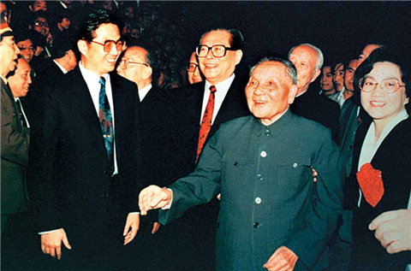
一、解放思想开新局
1992年，中共十四大召开。会议提出必须用邓小平建设中国特色的社会主义理论武装全党，明确改革的下一步目标是建立社会主义市场经济体制。

Slide 19
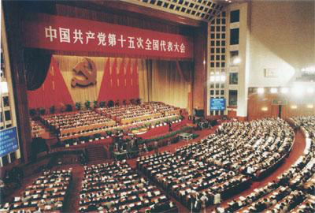
一、解放思想开新局
1997年，中共十五大决定把邓小平理论作为党的指导思想写入《中国共产党章程》。

Slide 20
二、审时度势立根本
——“三个代表”重要思想

Slide 21

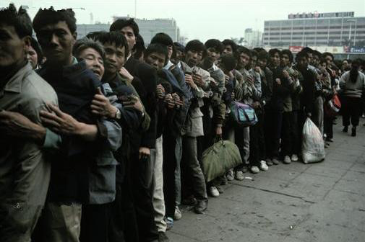
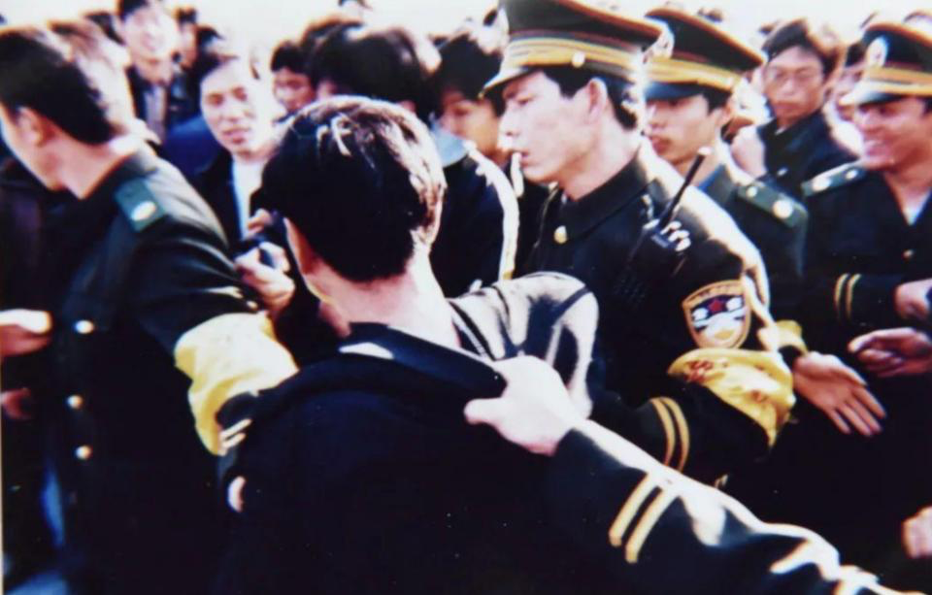

二、审时度势立根本
中国共产党面临怎样完善自身、与时俱进的新问题

Slide 22
二、审时度势立根本
我们党所以赢得人民的拥护，是因为我们党在革命、建设、改革的各个历史时期，总是代表着中国先进生产力的发展要求，代表着中国先进文化的前进方向，代表着中国最广大人民的根本利益，并通过制定正确的路线方针政策，为实现国家和人民的根本利益而不懈奋斗。
——江泽民《在新的历史条件下更好地做到“三个代表”》
2000年2月25日

Slide 23
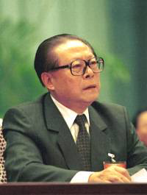
二、审时度势立根本
“三个代表”重要思想进一步回答了什么是社会主义、怎样建设社会主义的问题，创造性地回答了建设什么样的党、怎样建设党的问题。
2002年，在中共十六大上，“三个代表”重要思想被确立为全党的指导思想，写进了《中国共产党章程》。
江泽明

Slide 24
三、日新月异求发展
——科学发展观

Slide 25
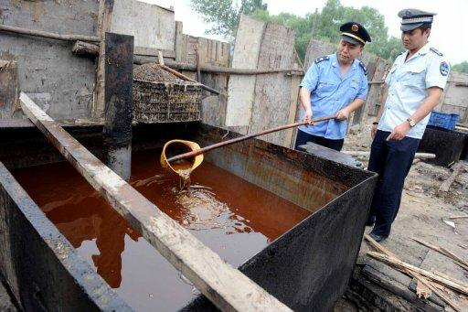

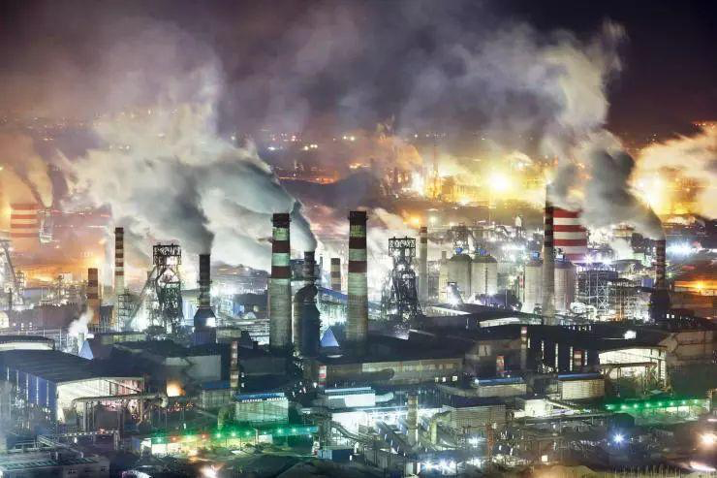
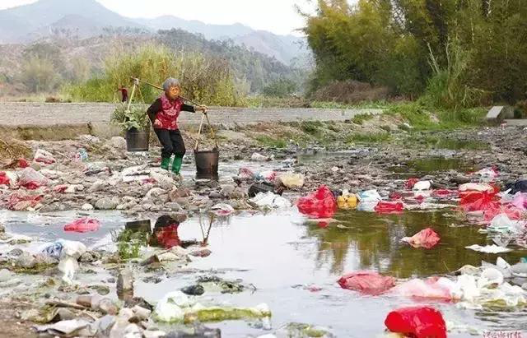
三、日新月异求发展
中国面临新的发展要求

Slide 26
三、日新月异求发展
树立和落实全面发展、协调发展、可持续发展的科学发展观，对于我们更好地坚持发展才是硬道理的战略思想具有重大意义。……忽视社会主义民主法制建设，忽视社会主义精神文明建设，忽视各项社会事业发展，忽视资源环境保护，经济建设是难以搞上去的，即使一时搞上去了最终也可能要付出沉重代价。
——胡锦涛《树立和落实科学发展观》
2003年10月14日

Slide 27
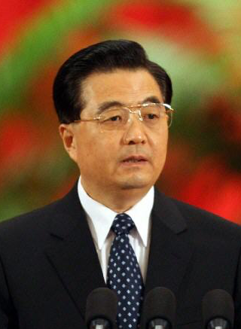
三、日新月异求发展
科学发展观是马克思主义关于发展的世界观和方法论的集中体现，对新形势下实现怎么样的发展、怎样发展的重大问题作出了新的科学回答。
2007年，在中共十七大，科学发展观被写进《中国共产党章程》。2012年，在中共十八大上，科学发展观被确立为中国共产党的指导思想。
胡锦涛

Slide 28
四、砥砺前行续征程
——习近平新时代中国特色社会主义思想

Slide 29
四、砥砺前行续征程
习近平新时代中国特色社会主义思想，从理论和实践结合上系统回答了新时代坚持和发展什么样的中国特色社会主义，怎样坚持和发展中国特色社会主义这个重大时代课题，回答了新时代坚持和发展中国特色社会主义的总目标、总任务、总体布局、战略布局等基本问题，并根据新的实践对各个方面作出理论分析和政策指导。

Slide 30
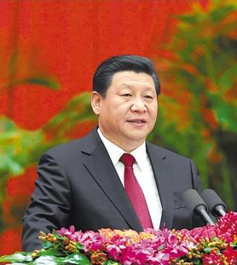
四、砥砺前行续征程
2012年，习近平在中共十八届一中全会上当选为中共中央总书记。
2017年，在中国十九大上，习近平新时代中国特色社会主义思想被确立为中国共产党的指导思想。
习近平

Slide 31
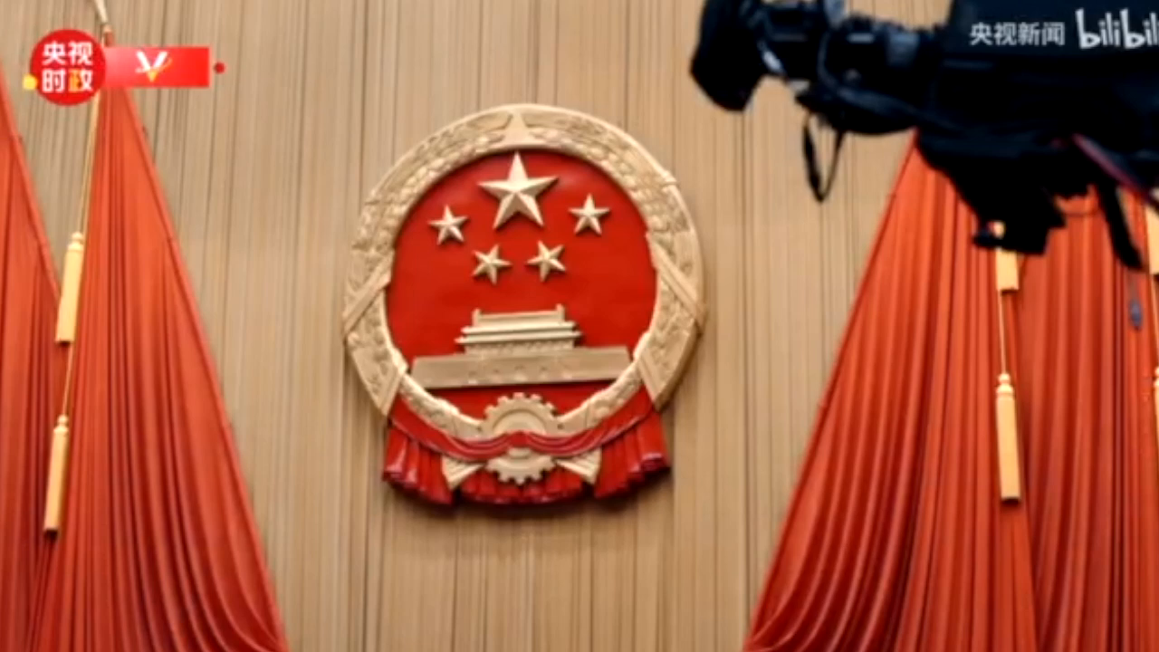

Slide 32
中国特色社会主义事业
总体布局 | 五位一体 | 经济建设
 |  | 政治建设
 |  | 文化建设
 |  | 社会建设
 |  | 生态文明建设
战略布局 | 四个全面 | 全面建成小康社会
 |  | 全面深化改革
 |  | 全面依法治国
 |  | 全面从严治党

Slide 33
中国特色社会主义理论体系的形成与发展
领导人 | 理论成果 | 思想内核
邓小平 | 邓小平理论 | 实事求是
江泽民 | “三个代表”重要思想
胡锦涛 | 科学发展观
习近平 | 习近平新时代中国特色社会主义思想

Slide 34
随堂练习
1.“实践是检验真理的唯一标准”曾被攻击为“砍旗”，“完整地准确地理解毛泽东思想”曾被攻击为“贬低毛泽东思想”。这些攻击主要来自
A.“左”倾错误的残余
B.国际反华势力
C.普通干部群众
D.其它社会主义国家
A

Slide 35
随堂练习
2.1992年的邓小平南方谈话，为正在进行社会主义现代化建设的中国人民明确了方向。此后，我国经济体制改革的重点是
A.进一步推广家庭承包责任制
B.全面推进农村城镇化建设
C.建立中国特色社会主义市场经济体制
D.对国有企业施行简政放权
C

Slide 36
随堂练习
3.“三个代表”重要思想继承和发展了毛泽东思想和邓小平理论。“发展”主要体现在
A.首次提出建立社会主义市场经济的理论
B.强调党要代表最广大人民群众的根本利益
C.创造性地回答了新形势下党的建设问题
D.科学地回答了什么是社会主义的问题
C

Slide 37
随堂练习
4.科学发展观是马克思主义关于发展的世界观和方法论的集中体现，它科学回答了
A.什么是社会主义、怎样建设社会主义的问题
B.建设什么样的党、怎样建设党的问题
C.新形势下实现什么样的发展、怎样发展的重大问题
D.新时代坚持和发展什么样的中国特色社会主义、怎样坚持和发展中国特色社会主义这个重大时代课题
C

Slide 38
随堂练习
5.习近平新时代中国特色社会主义思想从理论和实践上回答了
A.新民主主义革命的道路问题
B.社会主义建设问题
C.新时代坚持和发展什么样的中国特色社会主义、怎样坚持和发展中国特色社会主义这个重大时代课题
D.科学发展与社会和谐问题
C

Slide 39
不忘初心 牢记使命
为中国人民谋幸福 为中华民族谋复兴

Slide 40
请大家批评指正

